Slide 2

Дизайн приложений под Windows 10 для тех, кому не все равно
Константин Кичинский
Technical Evengelist, Microsoft

Slide 3
2. Continuum Design

Slide 4
Continuum Design
Поток
Адаптация
15 минут
Введение
Практика Обсуждение
60 минут
Введение Практика Обсуждение
45 минут
Введение Практика Обсуждение

Slide 5
2. Continuum Design
2.1. Введение

Slide 6
Continuum

Slide 7
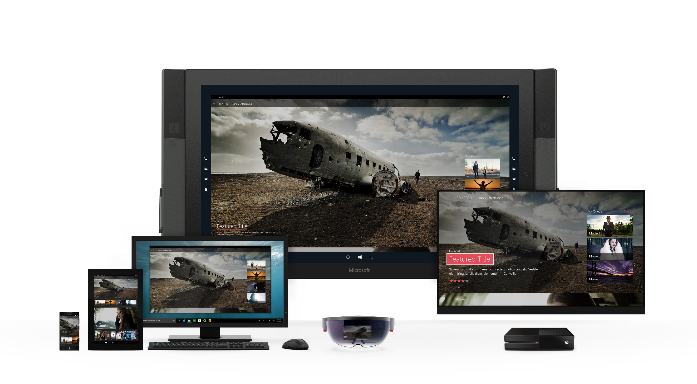

Slide 8
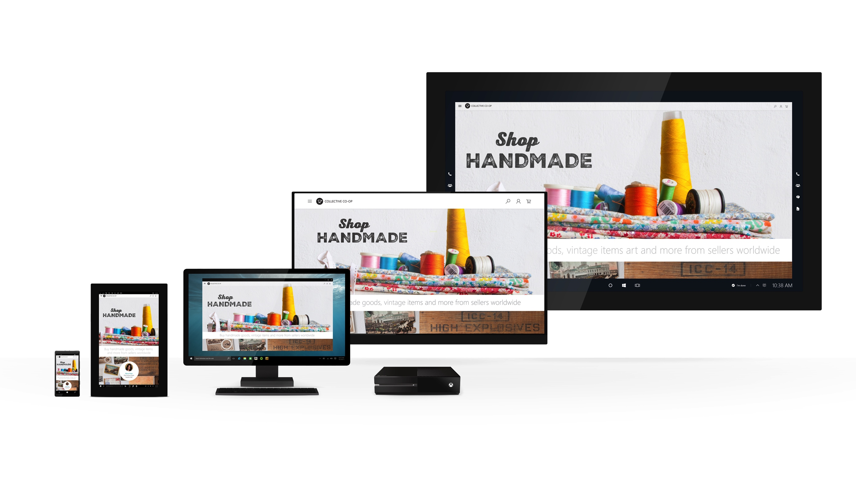
Marketplace

Slide 9
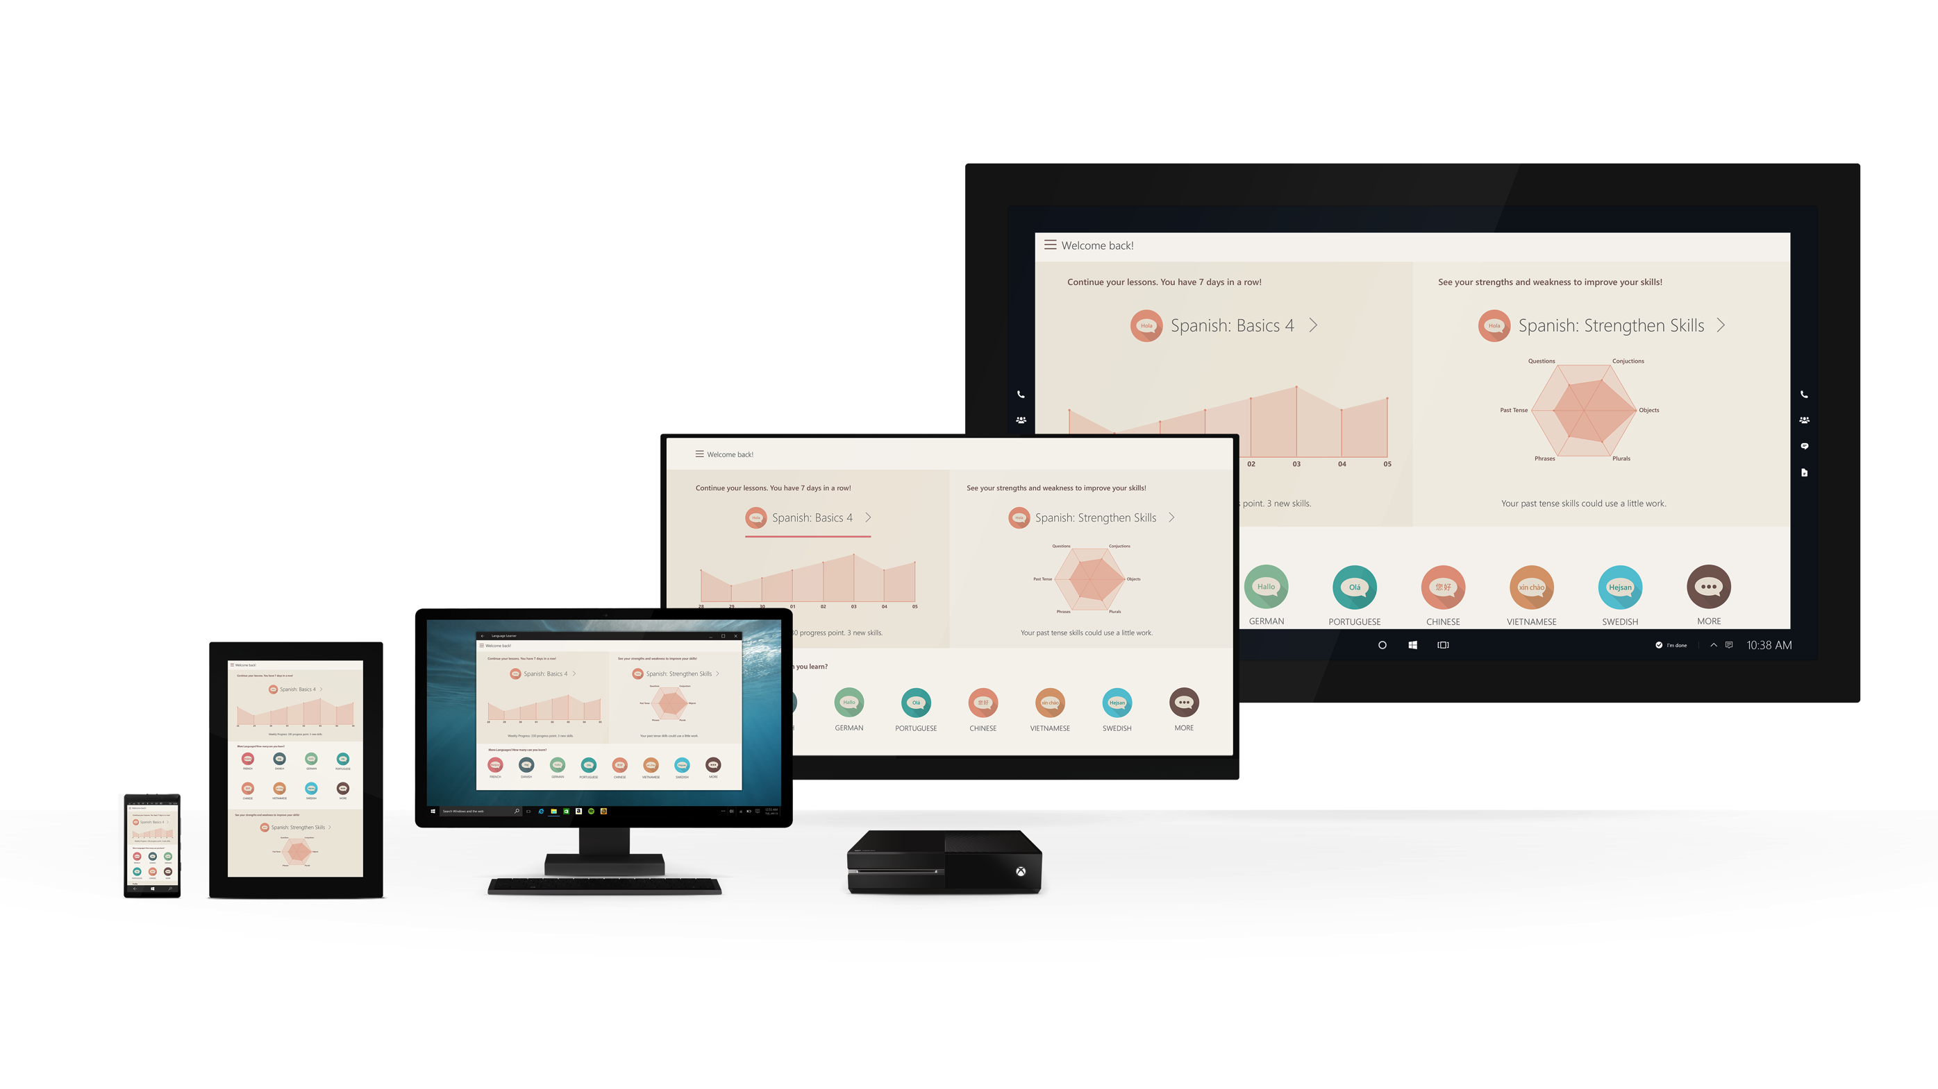
Education

Slide 10
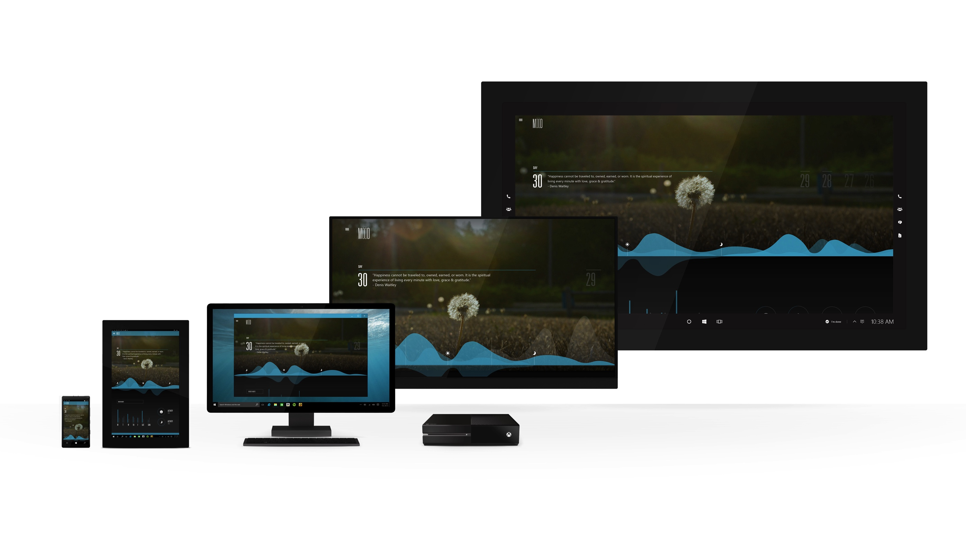
Personal Improvement

Slide 11
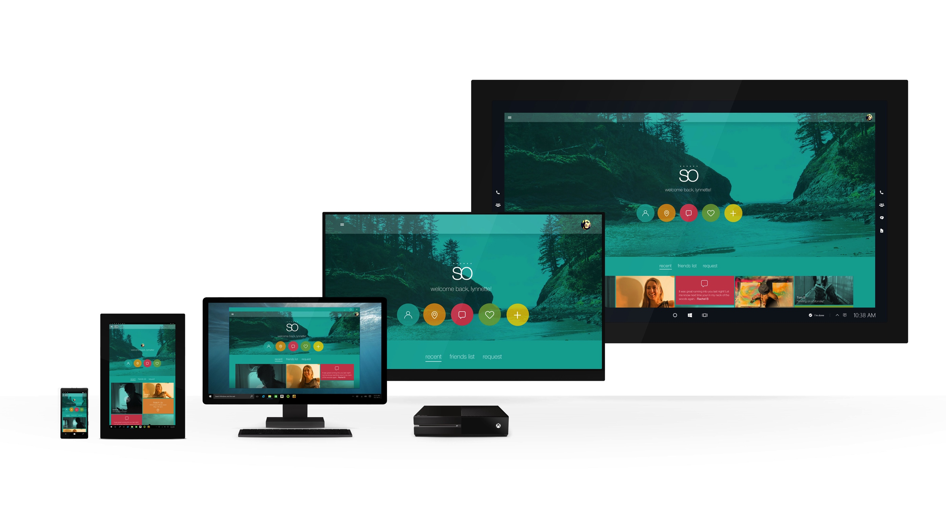
Community

Slide 12
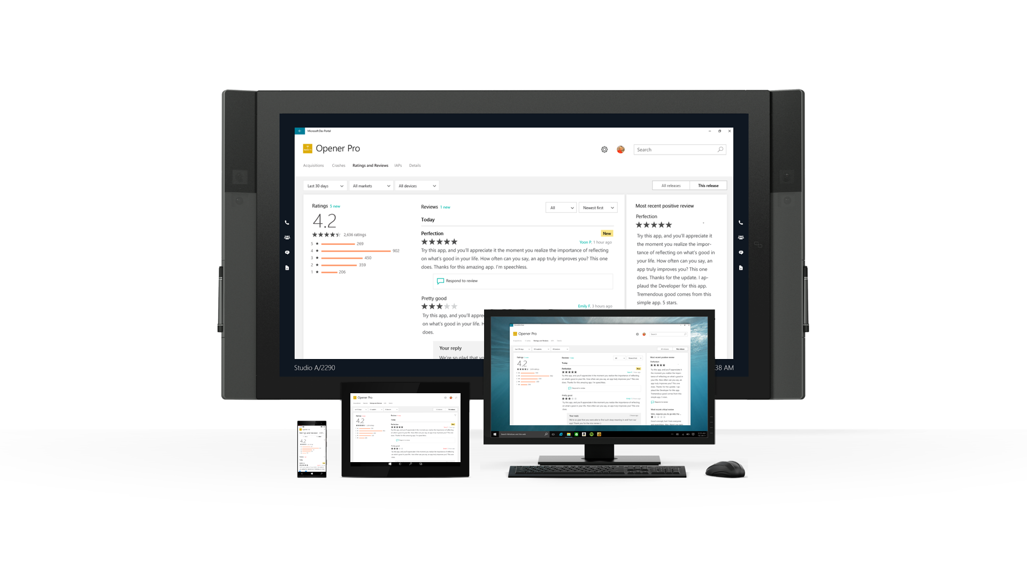
Dev Center dashboard app

Slide 13
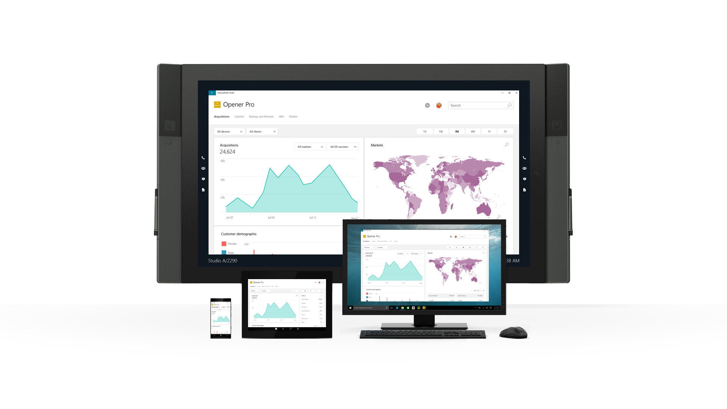
Dev Center dashboard app

Slide 14
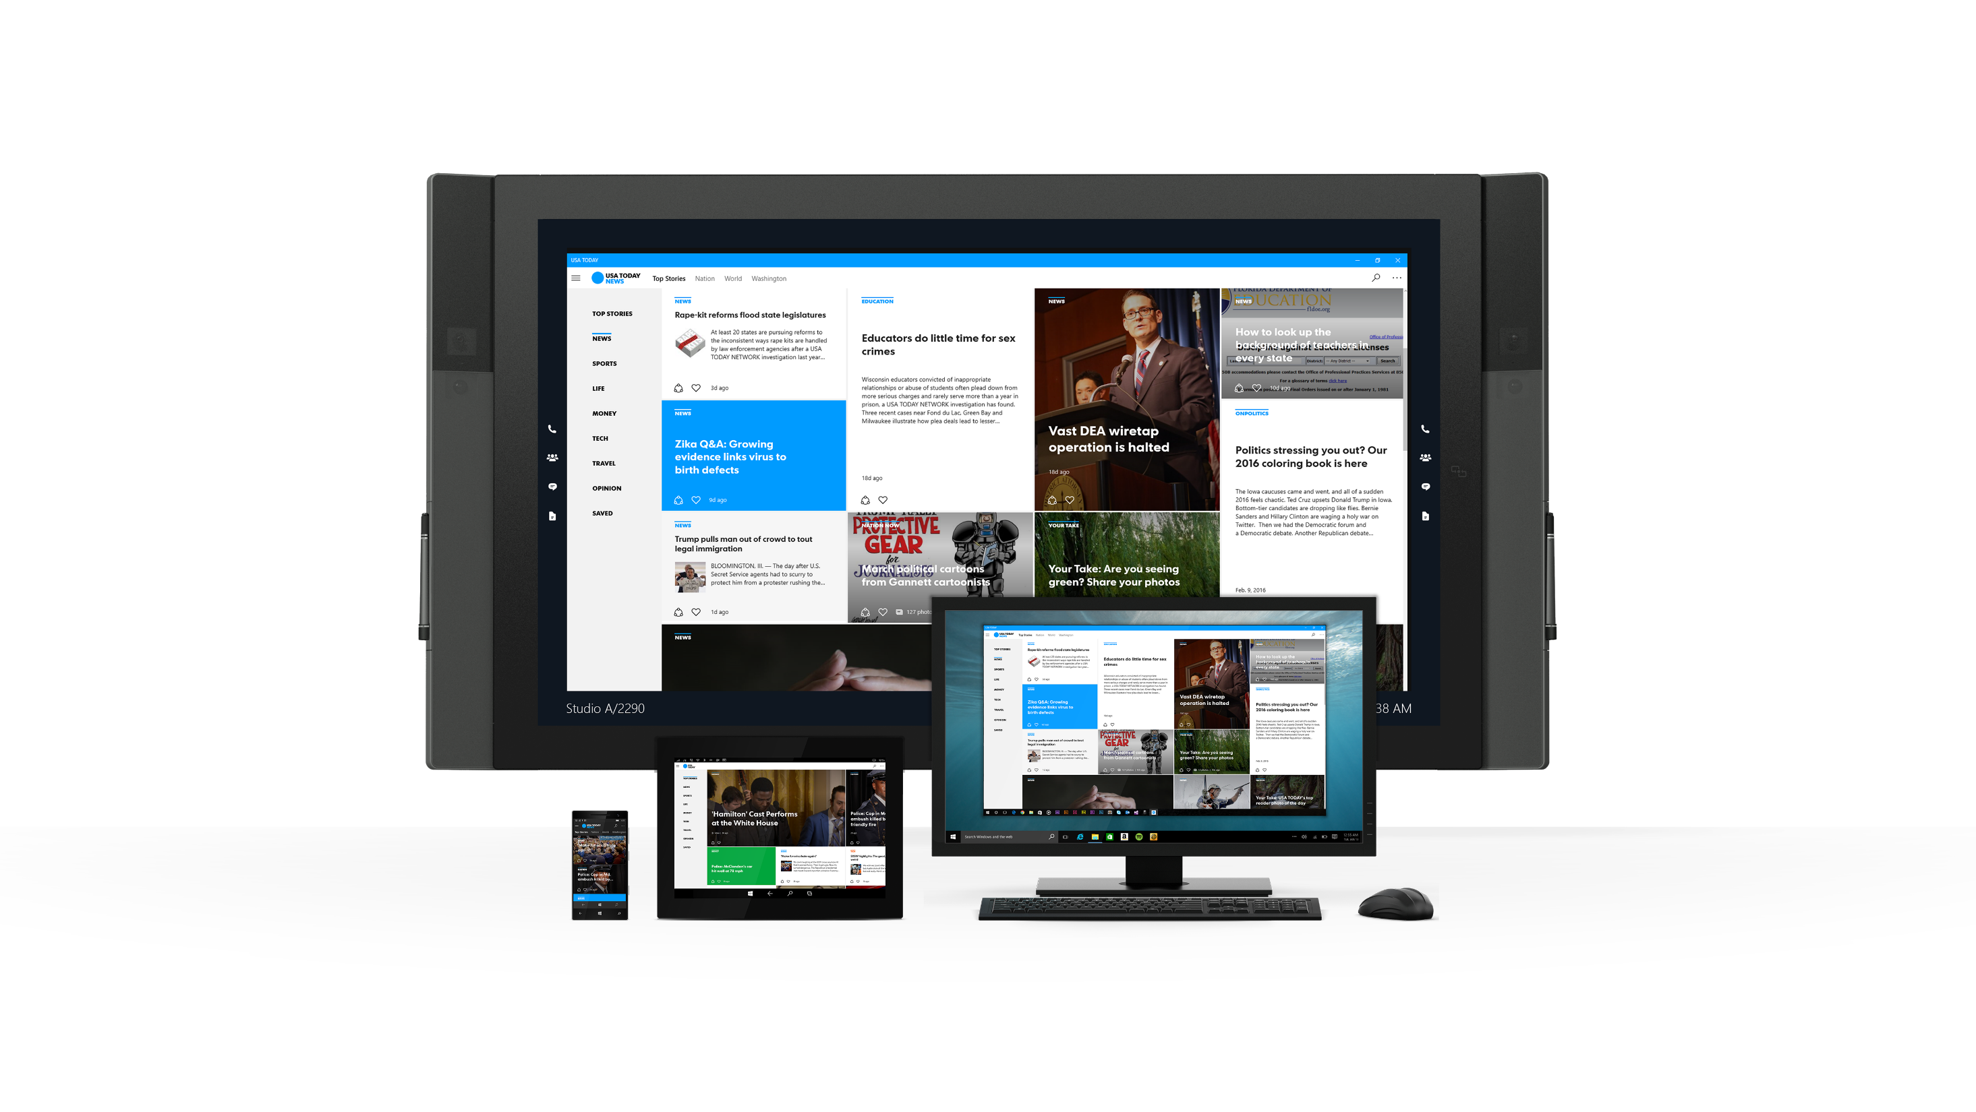


Slide 15
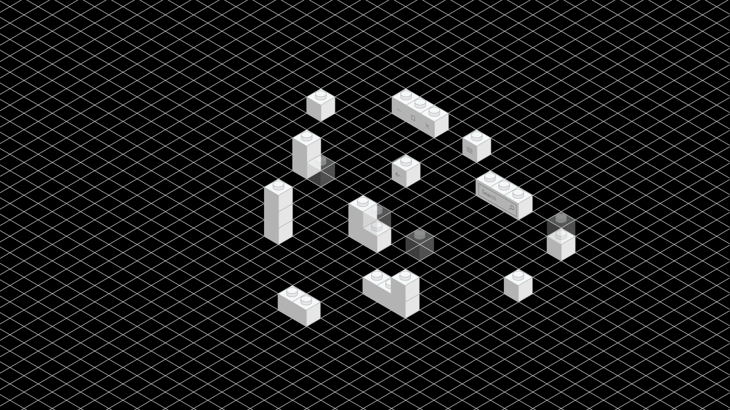
Строительные блоки

Slide 16
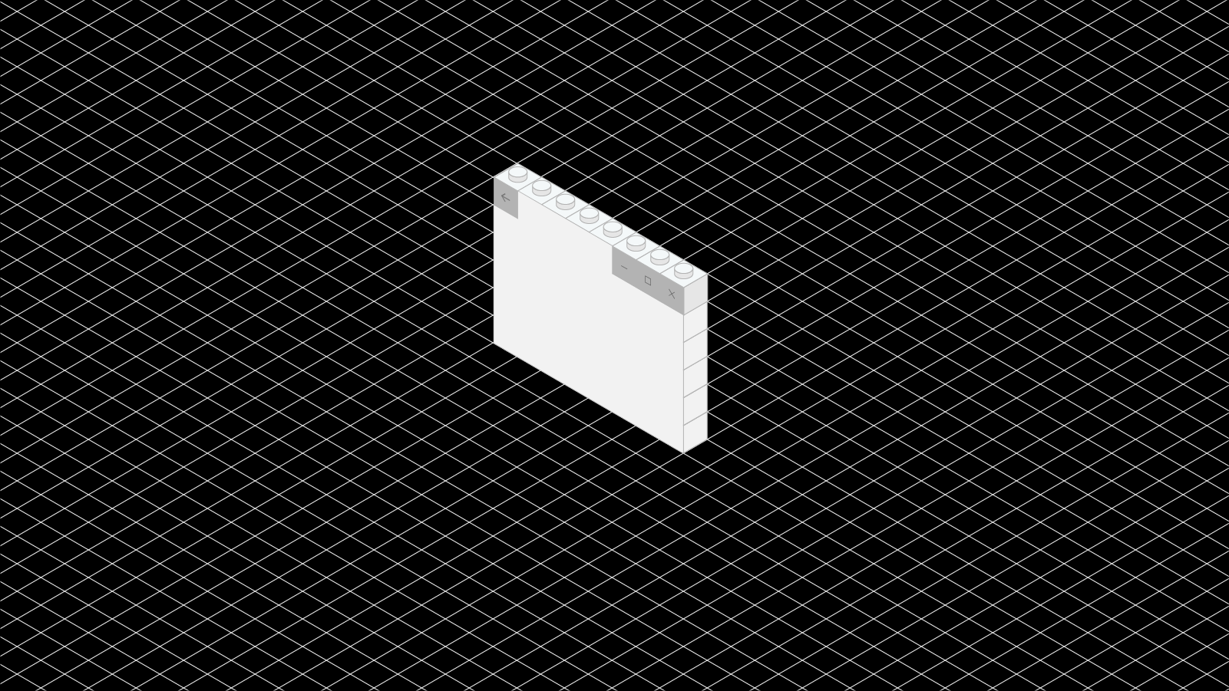
Строительные блоки
Основа для начала

Slide 17
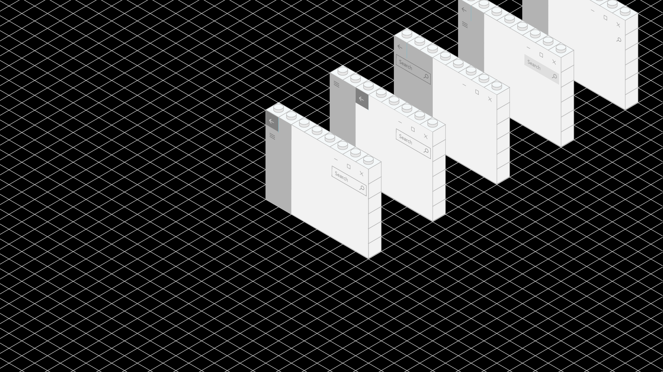
Строительные блоки
Поток приложения

Slide 18
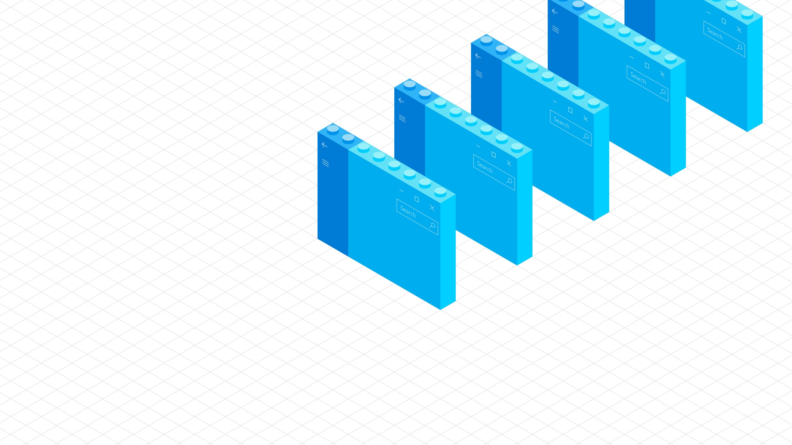
Строительные блоки
Стили по умолчанию

Slide 19
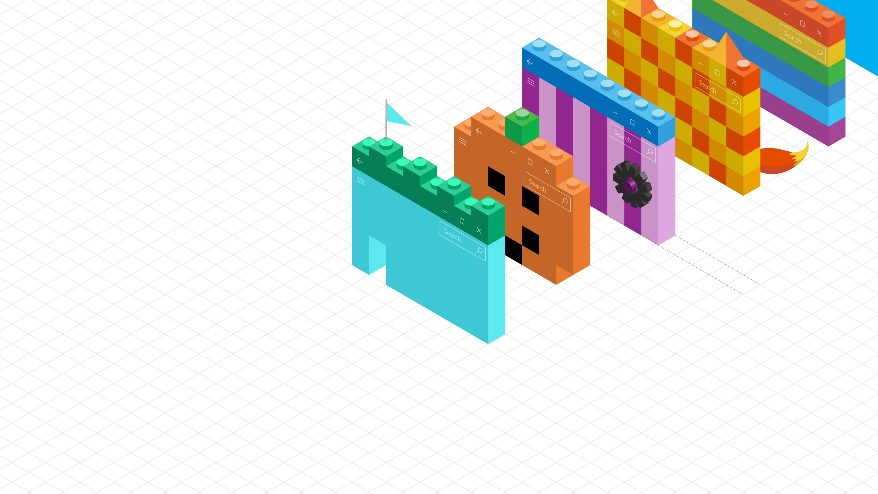
Строительные блоки
Вы можете менять и проявить себя.

Slide 20
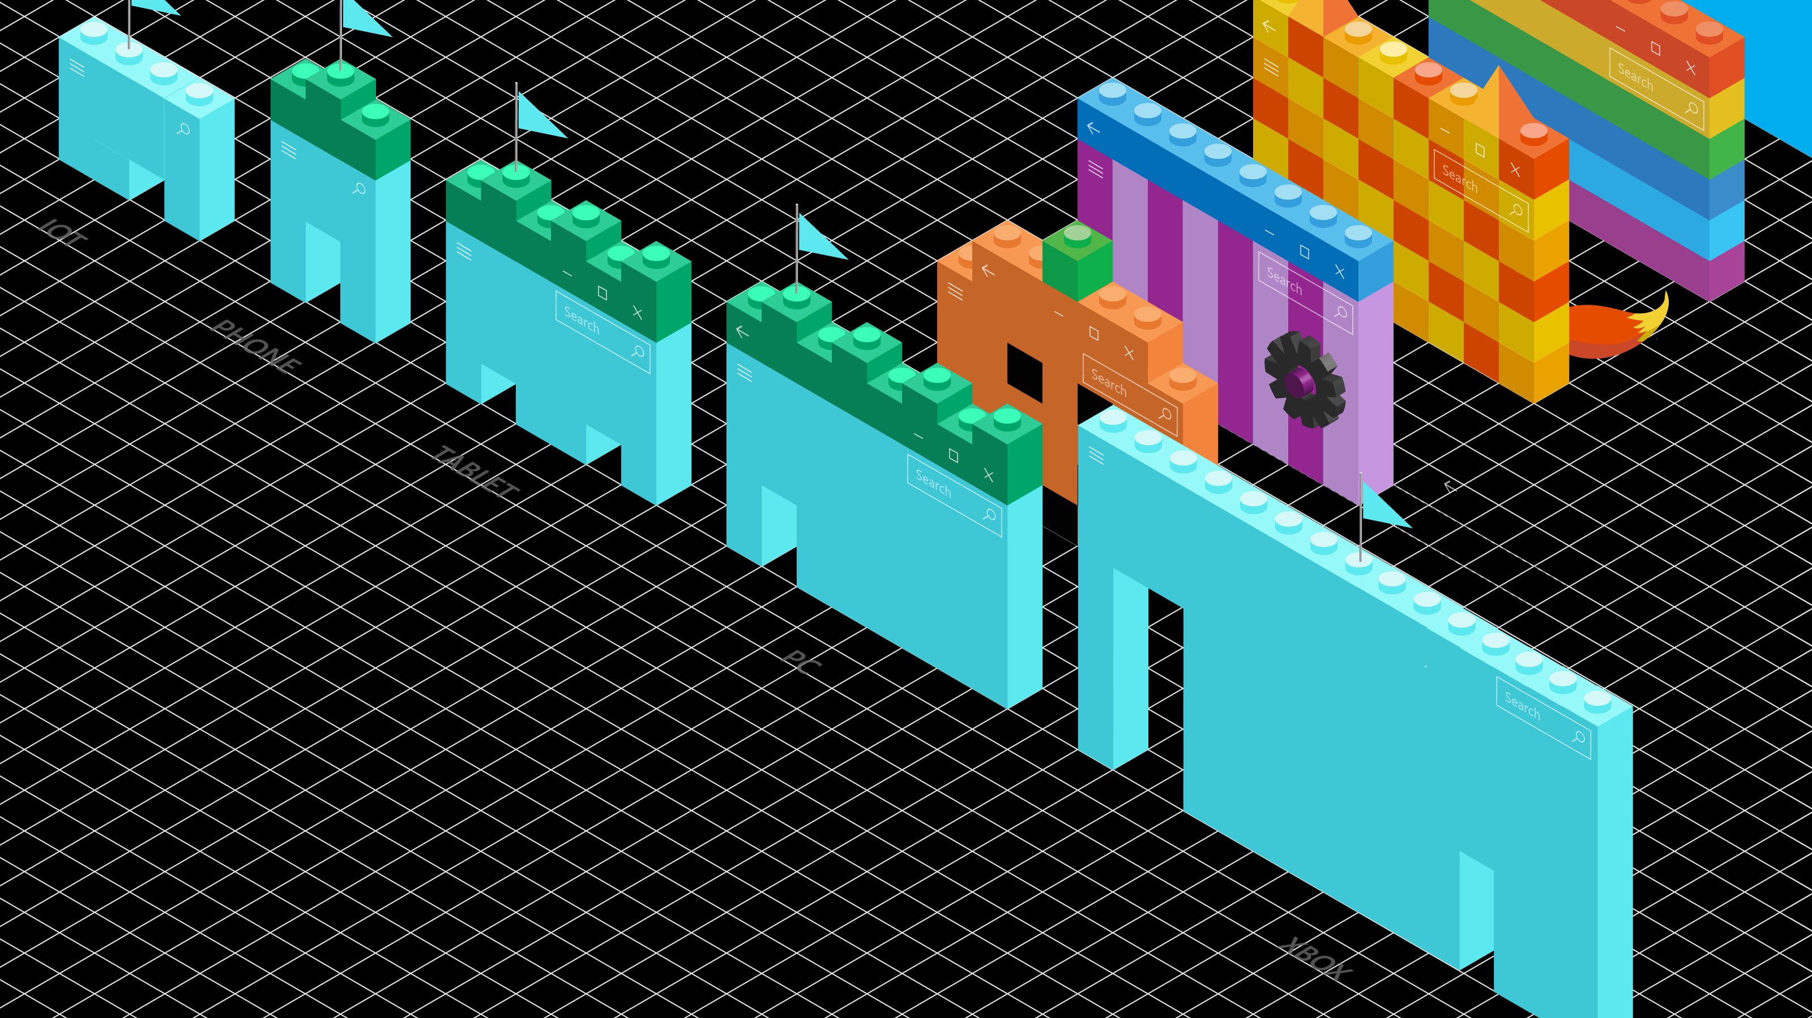
Строительные блоки
И перейти к универсальности

Slide 21
Еще один экран

Slide 22
2. Continuum Design
2.2. Поток

Slide 23
Упражнение 6 Карта путешествий
ВРЕМЯ 15 минут
Состыкуйте слои в группе.
Отметьте основные точки времени (от 0 до 24ч).
Нарисуйте личные пути и сложите их вместе.

Slide 24
Упражнение 7 Слои путешествий
ВРЕМЯ 20 минут
1
2
3
4
Нарисуйте 4 опорные точки и несколько дополнительных.
Нарисуйте путь и отметьте время (red)
Отметьте устройства и способы взаимодействия (green)
Пометьте ключевые циркулирующие данные (blue)

Slide 25
2. Continuum Design
2.3. Адаптация

Slide 26
 
 
 
 
  
  

ОКРУЖЕНИЕ










ВЗАИМОДЕЙСТВИЕ
УСТРОЙСТВА

Slide 27
УРОВНИ АДАПТИВНОСТИ
Flexible Design
Responsive Design
Tailored Design

Slide 28
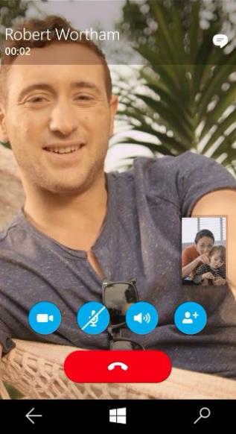
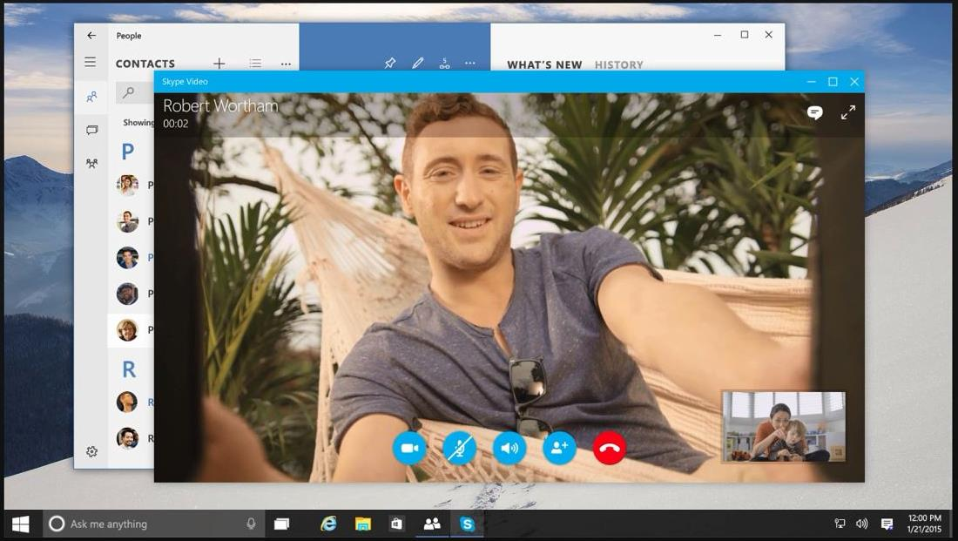
Tablet (ландшафт) / Desktop
Phone (портрет)

Slide 29
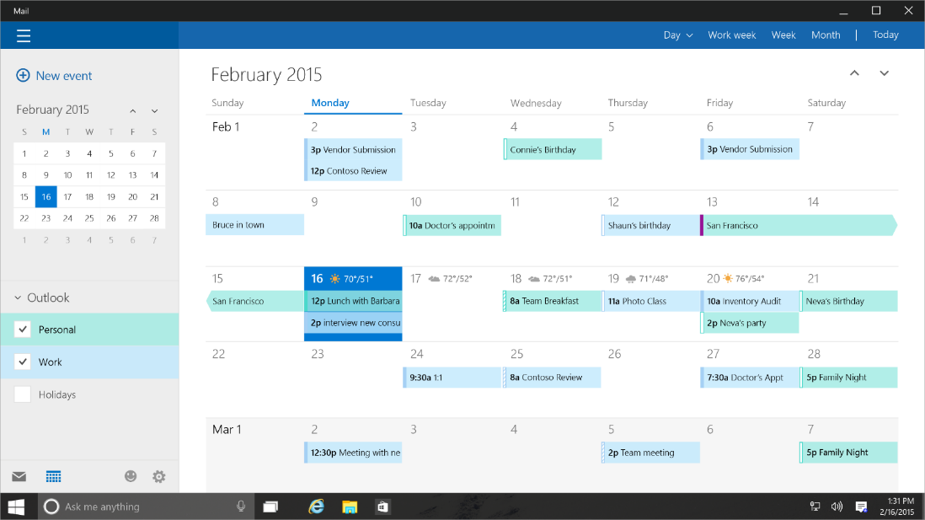
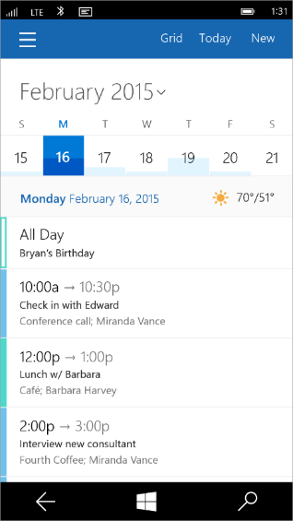
Tablet (ландшафт) / Desktop
Phone (портрет)

Slide 30
Масштабирование

Slide 31

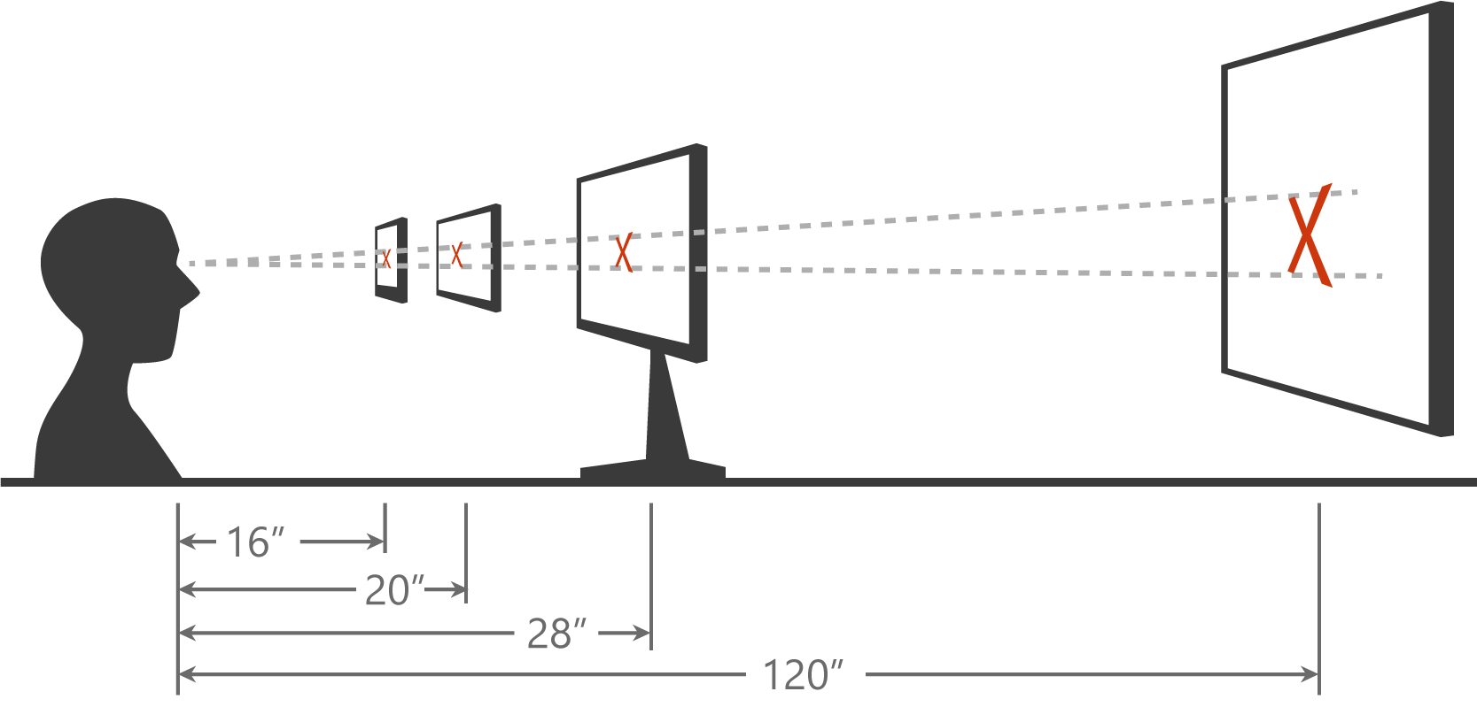
ГРАФИЧЕСКАЯ СИСТЕМА
Effective Pixels
Вектор/растр
Масштабирование

Slide 32
EFFECTIVE PIXELS
Автоматическое масштабирование
Не зависит от разрешения
4x4 сетка

Slide 33
АДАПТИВНЫЕ ЭЛЕМЕНТЫ
Стандарты в CSS
// Media Queries, Flex, Grid
Новые элементы в XAML
// RelativePanel, SplitView
// XAML Triggers
SplitView






Relative Panel
Live Tiles
Command Bar
Notifications
   
…

Slide 34
Notifications Visualizer

Slide 35
ТОЧКИ ПЕРЕКЛЮЧЕНИЯ
Опорные экраны
Гибкий дизайн в окрестности
5” phone
8” tablet
13” laptop
40” TV
84” Hub
15:9
16:9
16:9
16:9

Slide 36
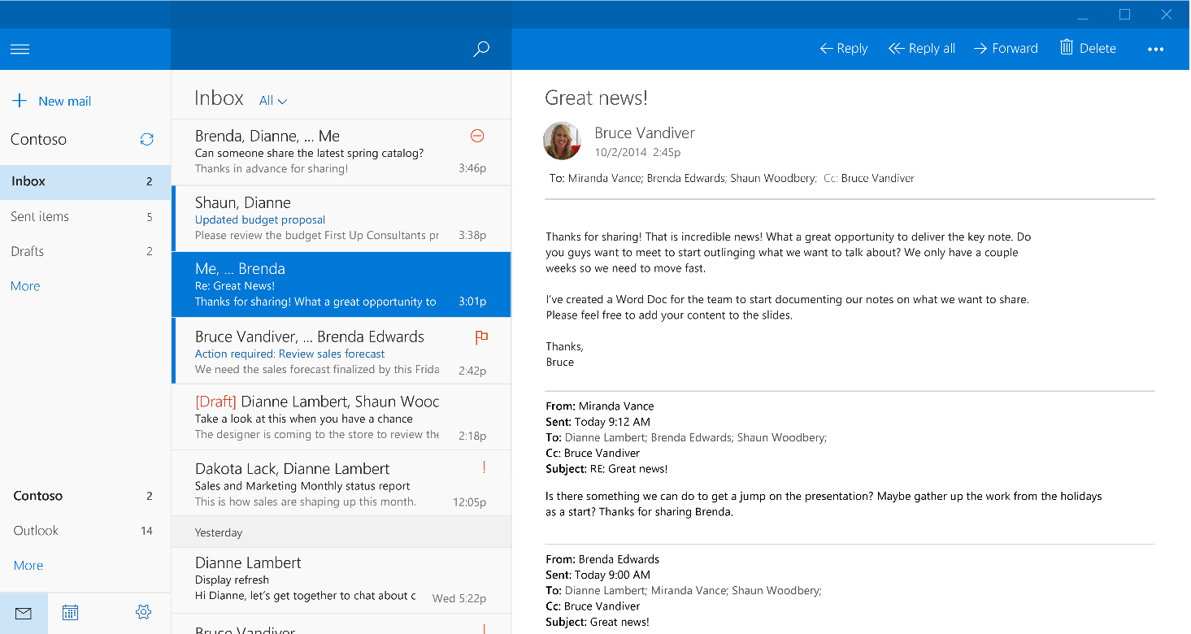
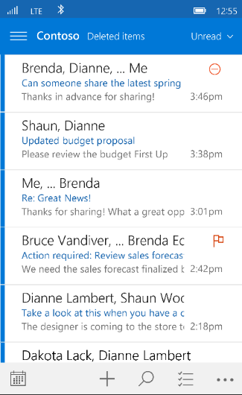
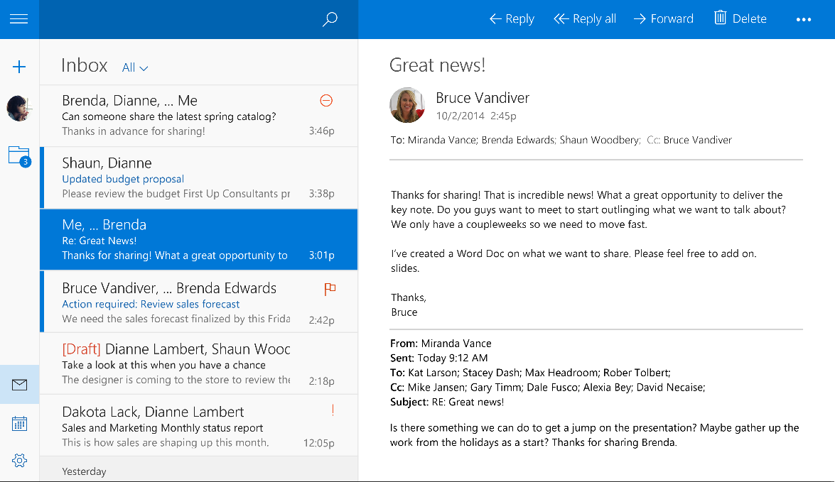
ТОЧКИ ПЕРЕКЛЮЧЕНИЯ
Опорные экраны
Гибкий дизайн в окрестности
1024+ epx
720+ epx
320+ epx

Slide 37
СТРАТЕГИИ АДАПТАЦИИ
Стандартные практики Responsive Design из веба
RESIZE
REPOSITION
REFLOW

Slide 38
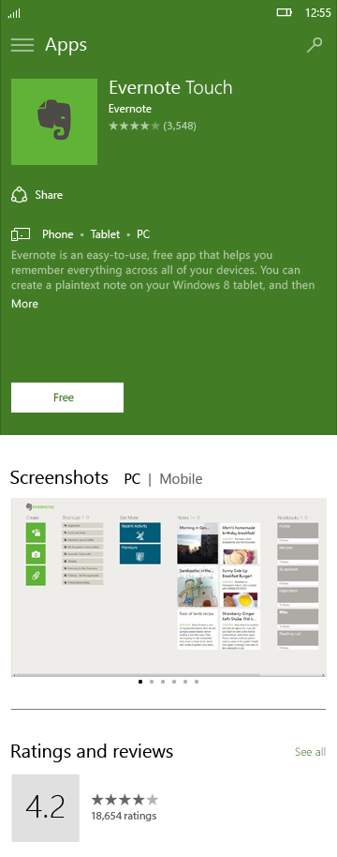
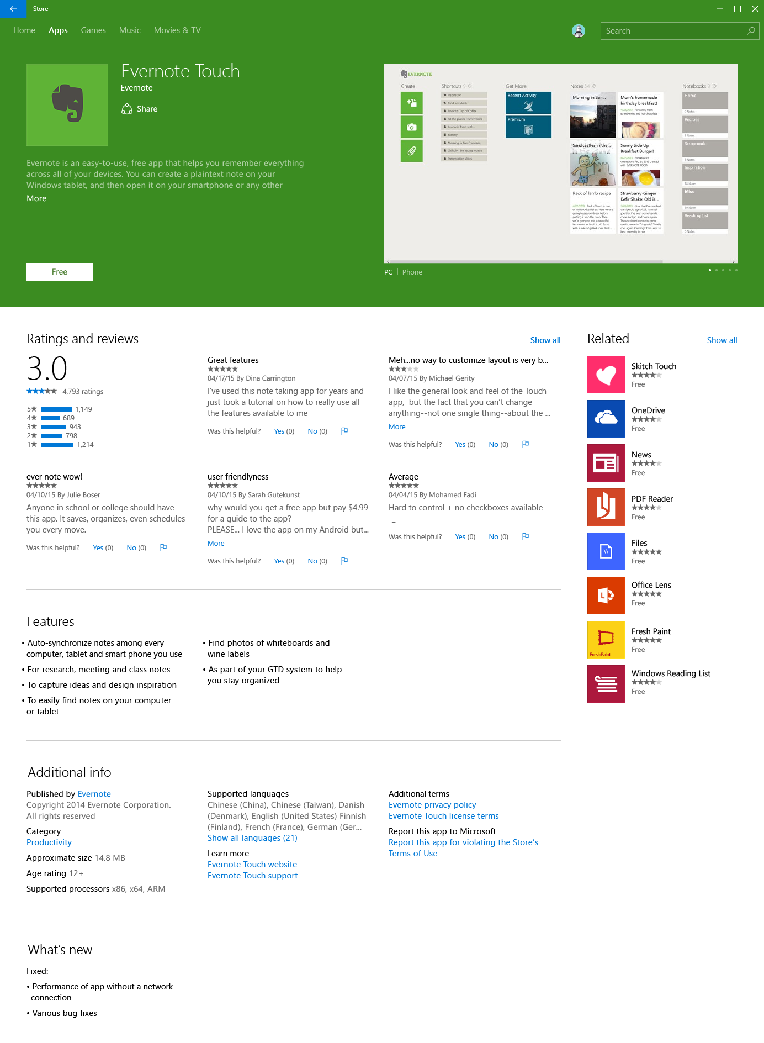

Slide 39
СТРАТЕГИИ АДАПТАЦИИ
Стандартные практики Responsive Design из веба
RESIZE
REPOSITION
REFLOW
REVEAL
…
 
…


Slide 40
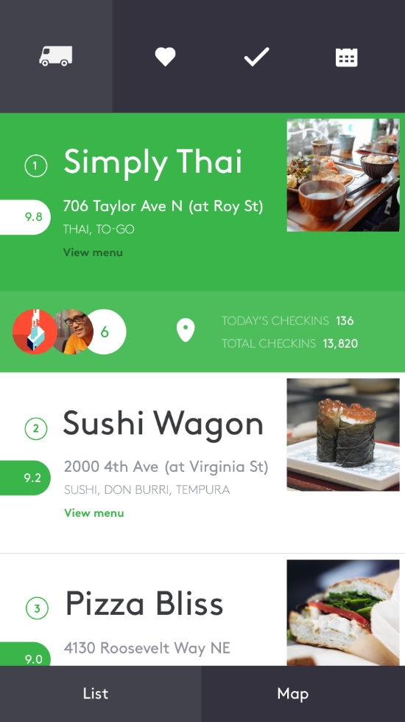
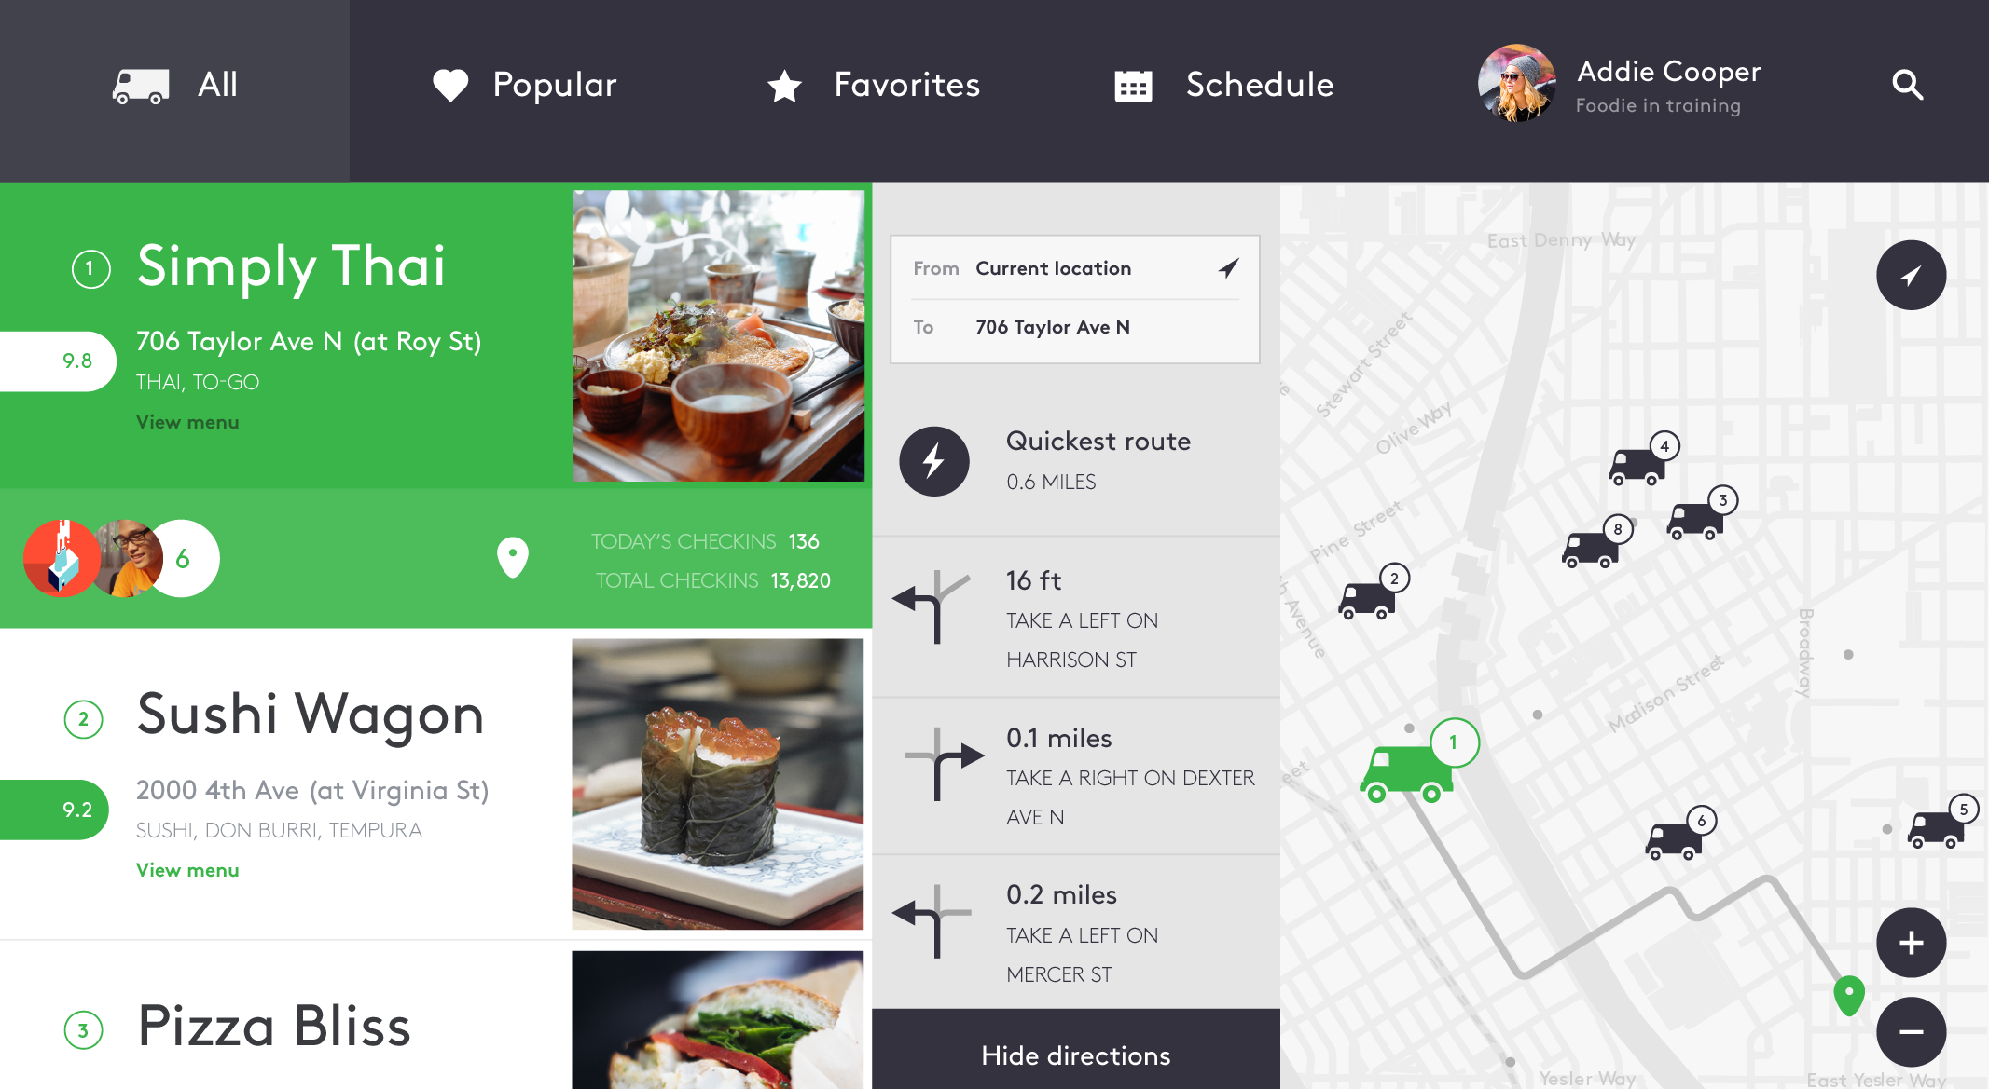

Slide 41
СТРАТЕГИИ АДАПТАЦИИ
Стандартные практики Responsive Design из веба
RESIZE
REPOSITION
RE-ARCHITECT
REFLOW
REVEAL
…
 
…


Slide 42
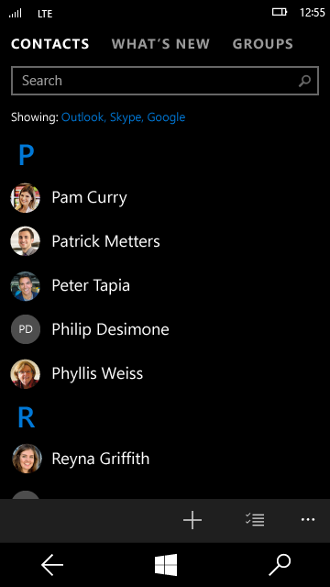
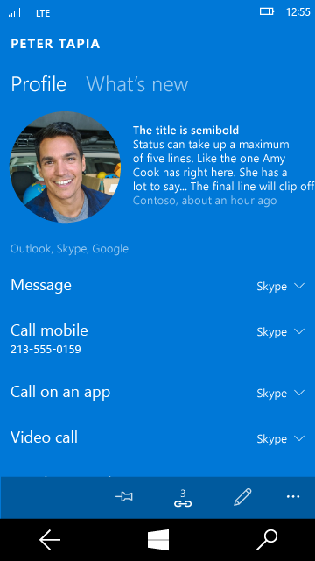
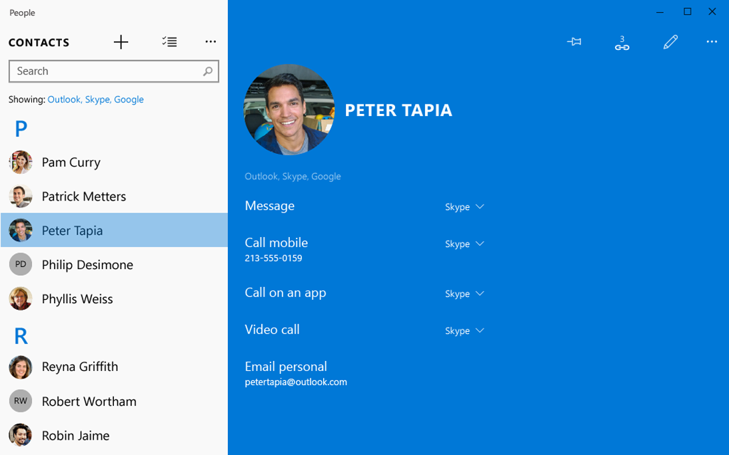

Slide 43
СТРАТЕГИИ АДАПТАЦИИ
Стандартные практики Responsive Design из веба
RESIZE
REPOSITION
RE-ARCHITECT
REFLOW
REVEAL
REPLACE
…
 

…


Slide 44
Элементы управления

Slide 45
ЕДИНЫЕ ЭЛЕМЕНТЫ УПРАВЛЕНИЯ
Обновленный стиль
Адаптация под способы ввода





Slide 46
СПОСОБЫ ВЗАИМОДЕЙСТВИЯ
Встроенные возможности
Расширение под сценарии
PONTER EVENTS
KEYBOARD
 


 
XYFocus
VOICE
 


Slide 47
Упражнение 8 Слои интерфейса
ВРЕМЯ 15 минут
1
2
3
4
Нарисуйте интерфейс будильника (black)
Отметьте размеры (redlines)
Отметьте области касания (greenlines)
Нанесите интерфейс голосового общения (blue)

Slide 48
Дизайн для Windows 10
Портал по дизайну и UI
Шаблоны по дизайну
Microsoft Design Language (pdf)
Designing Universal Windows Apps: Creating Beautiful and Engaging Experiences on Windows 10 (Video, Build 2016)

Slide 49
Перерыв

